Slide 1
D-AP-01-34-01 Ver. 3 ACT. 07/02/2023

Slide 2
PROMUEVE LA UAT POSGRADOS EN ECOLOGIA INSCRITOS EN EL CONACYT.
¡SIN LIGUILLA!
Inauguran temporada en la Liga Universitaria.
Promueve la UAT posgrados en ecología en el CONACYT.
Estrecha Armando Martínez relación con FADYCS UAT.
CRONICAS POLITICAS por ALBERTO GUERRA SALAZAR.
Impulsan posgrados para la investigación.
Promueve la UAT posgrados en ecología.
27 de abril

Slide 3
PROMUEVE LA UAT POSGRADOS EN ECOLOGIA INSCRITOS EN EL CONACYT.
Ofrece UAT posgrados en ecología aplicada.
¡SE ACABO!
CONFIRMAN HORARIOS Y SECES DE SEMIFINALES.
Promueve Universidad posgrados en ecología.

Slide 4
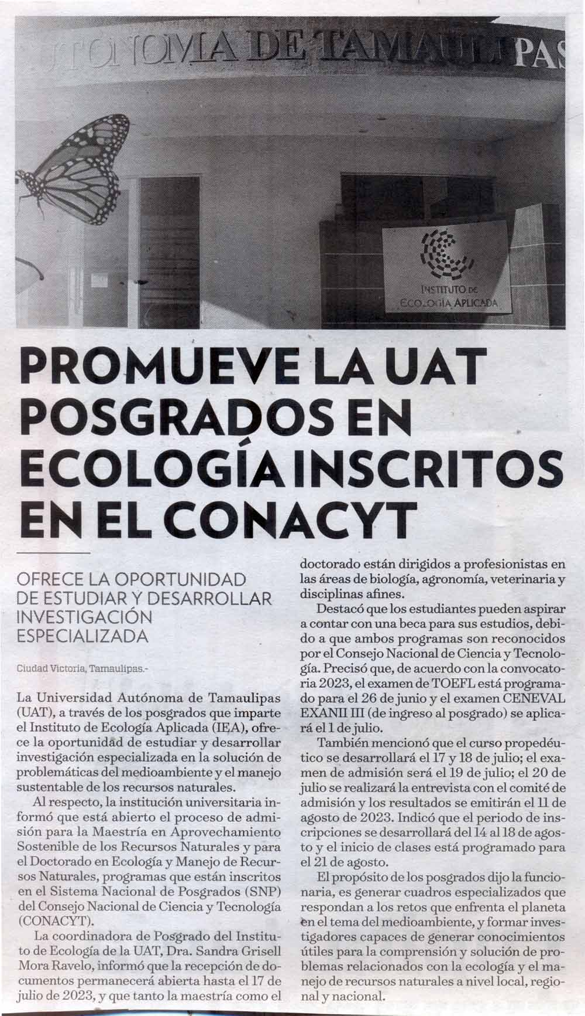

Slide 5
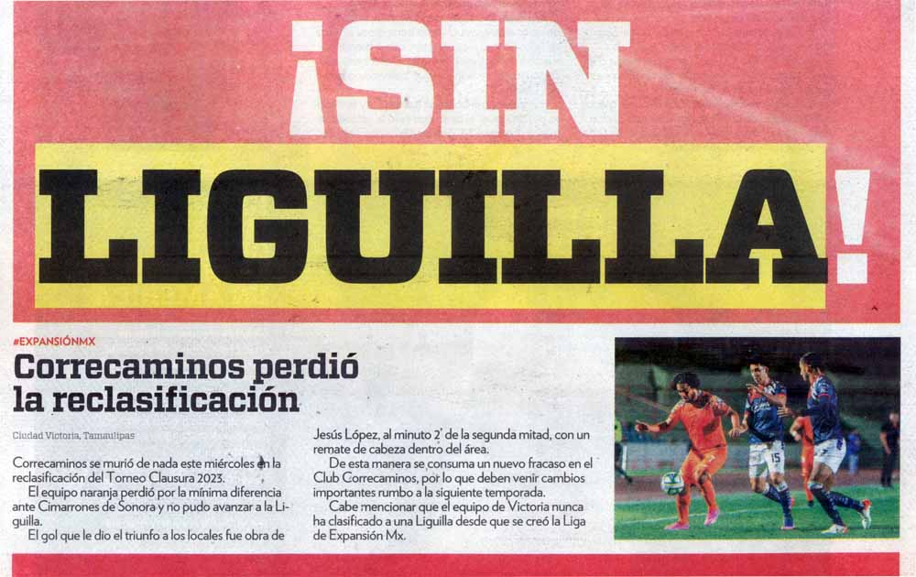

Slide 6
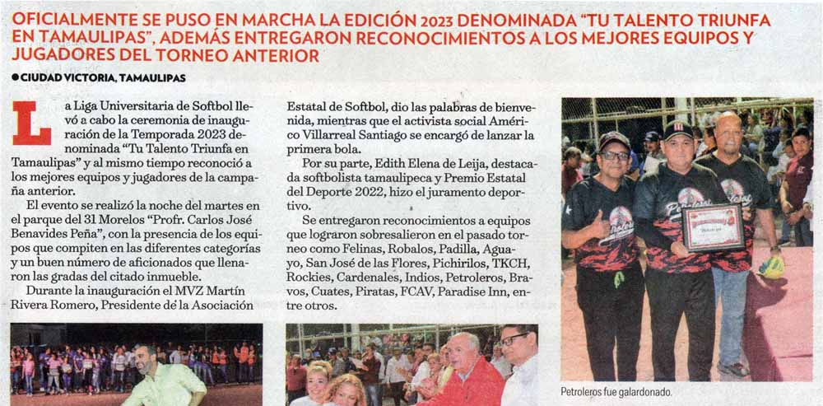

Slide 8
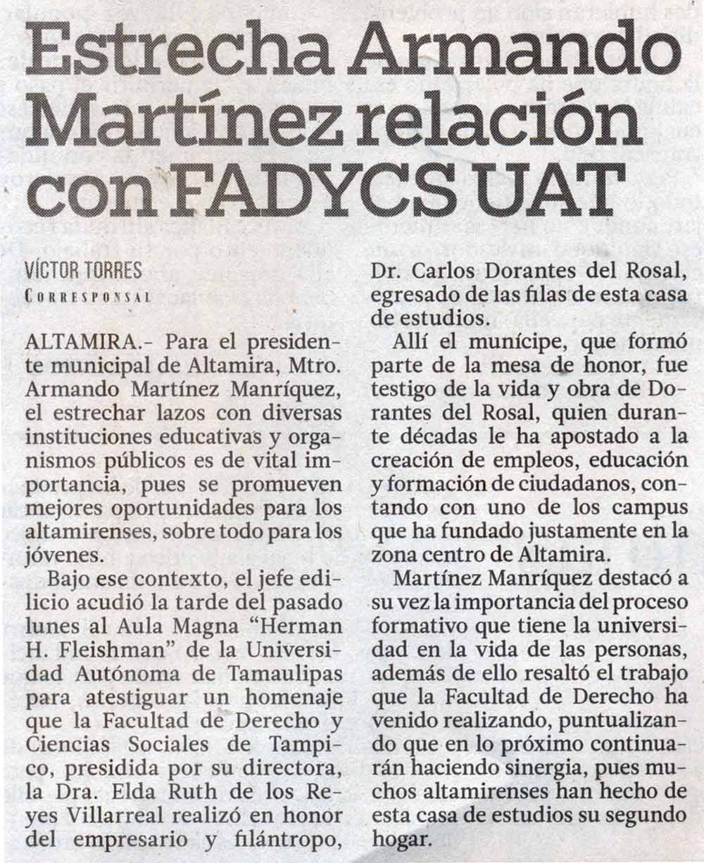

Slide 9
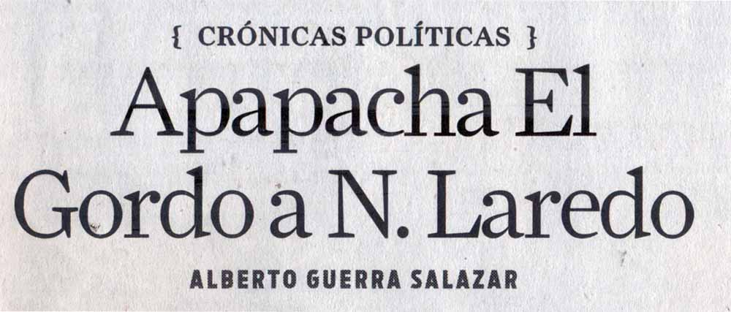
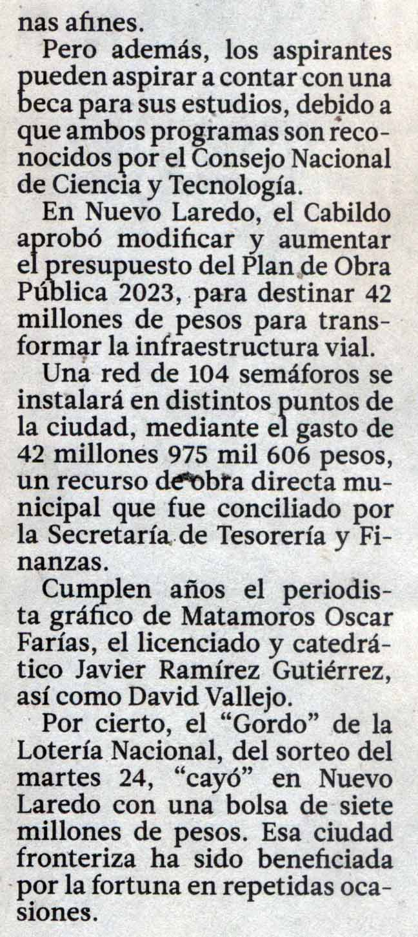
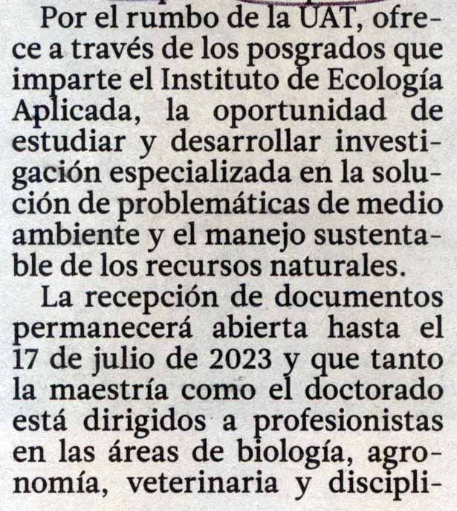

Slide 10
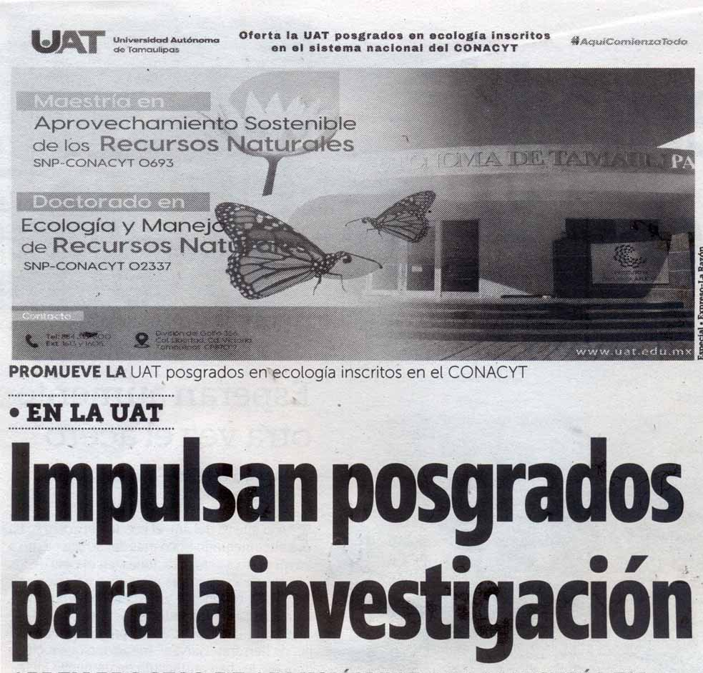
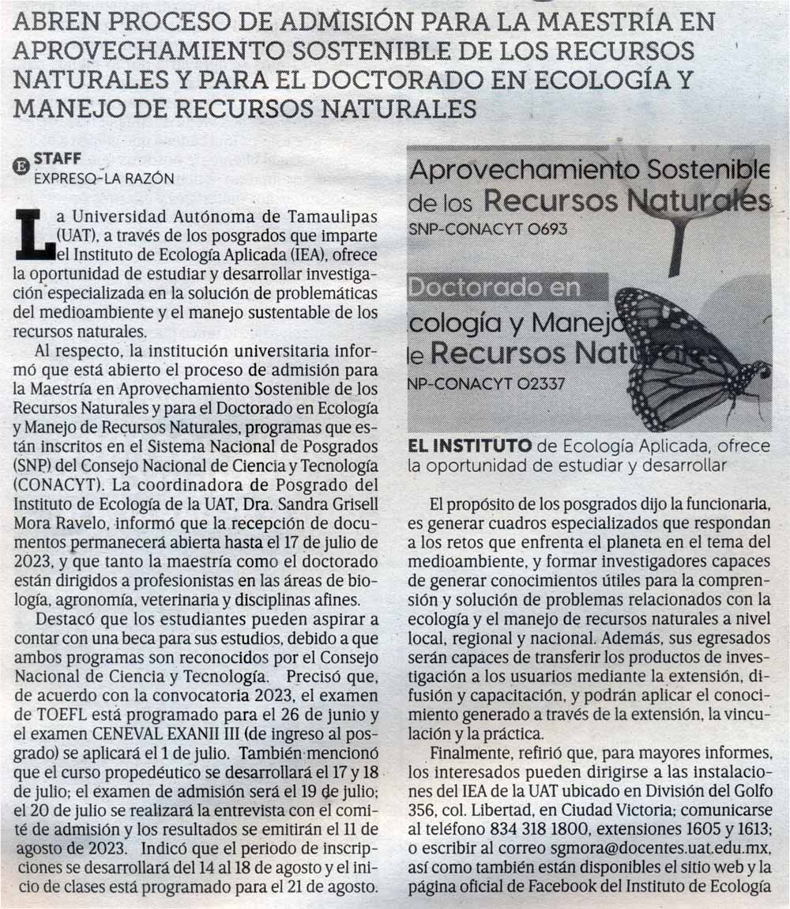

Slide 11
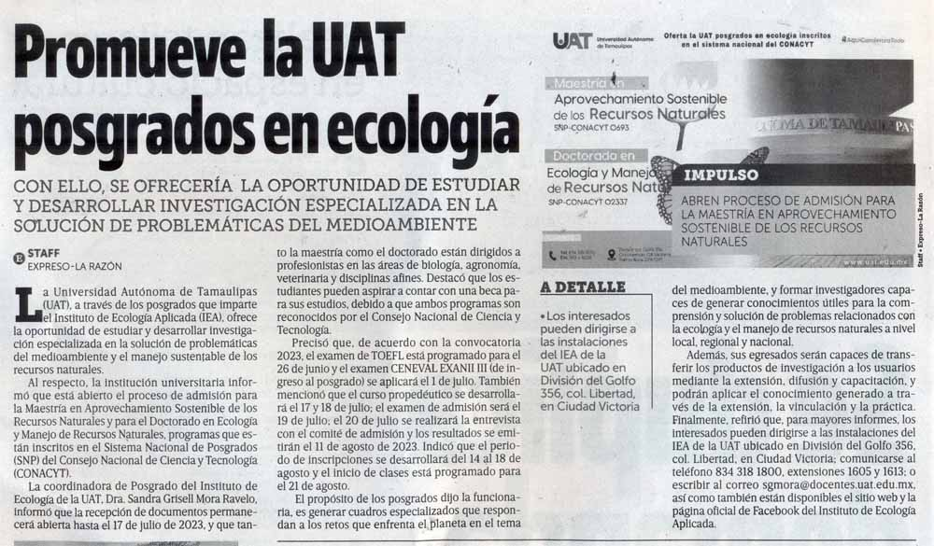

Slide 14
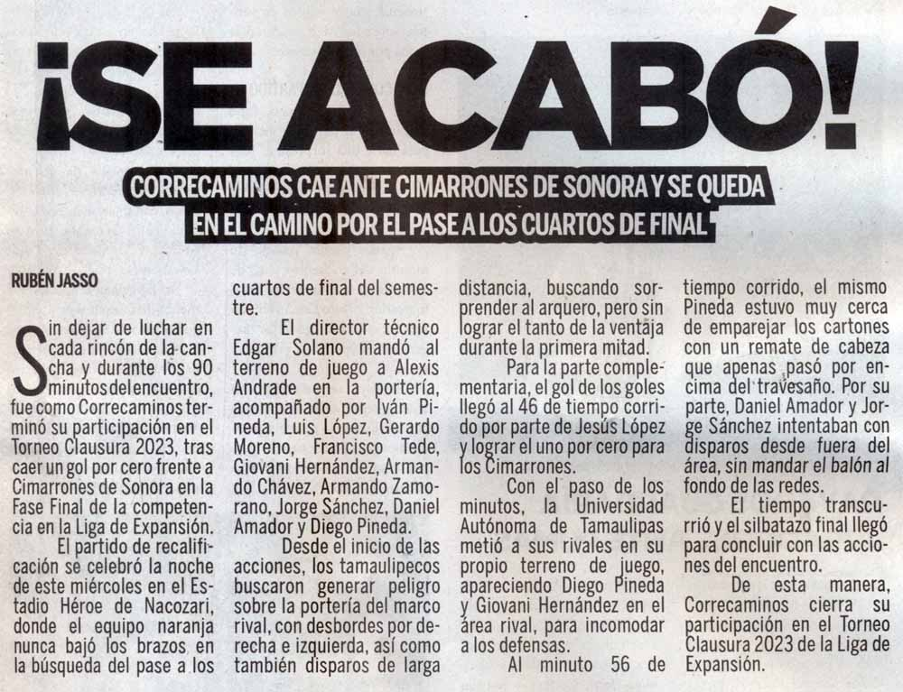

Slide 15
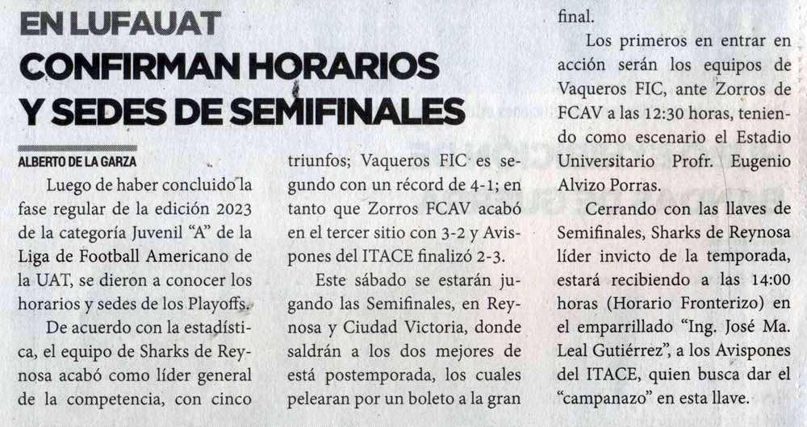

Slide 16
